Slide 1
МБОУ Высокогорская СОШ №7 Дошкольная группа
СМО «Здоровье в каждом дошкольнике»
Тема: «Опыт работы клуба «Здоровье»
Воспитатели: Кадилова И.О.,
Клецко О.Н.
Май, 2024 г.

Slide 2
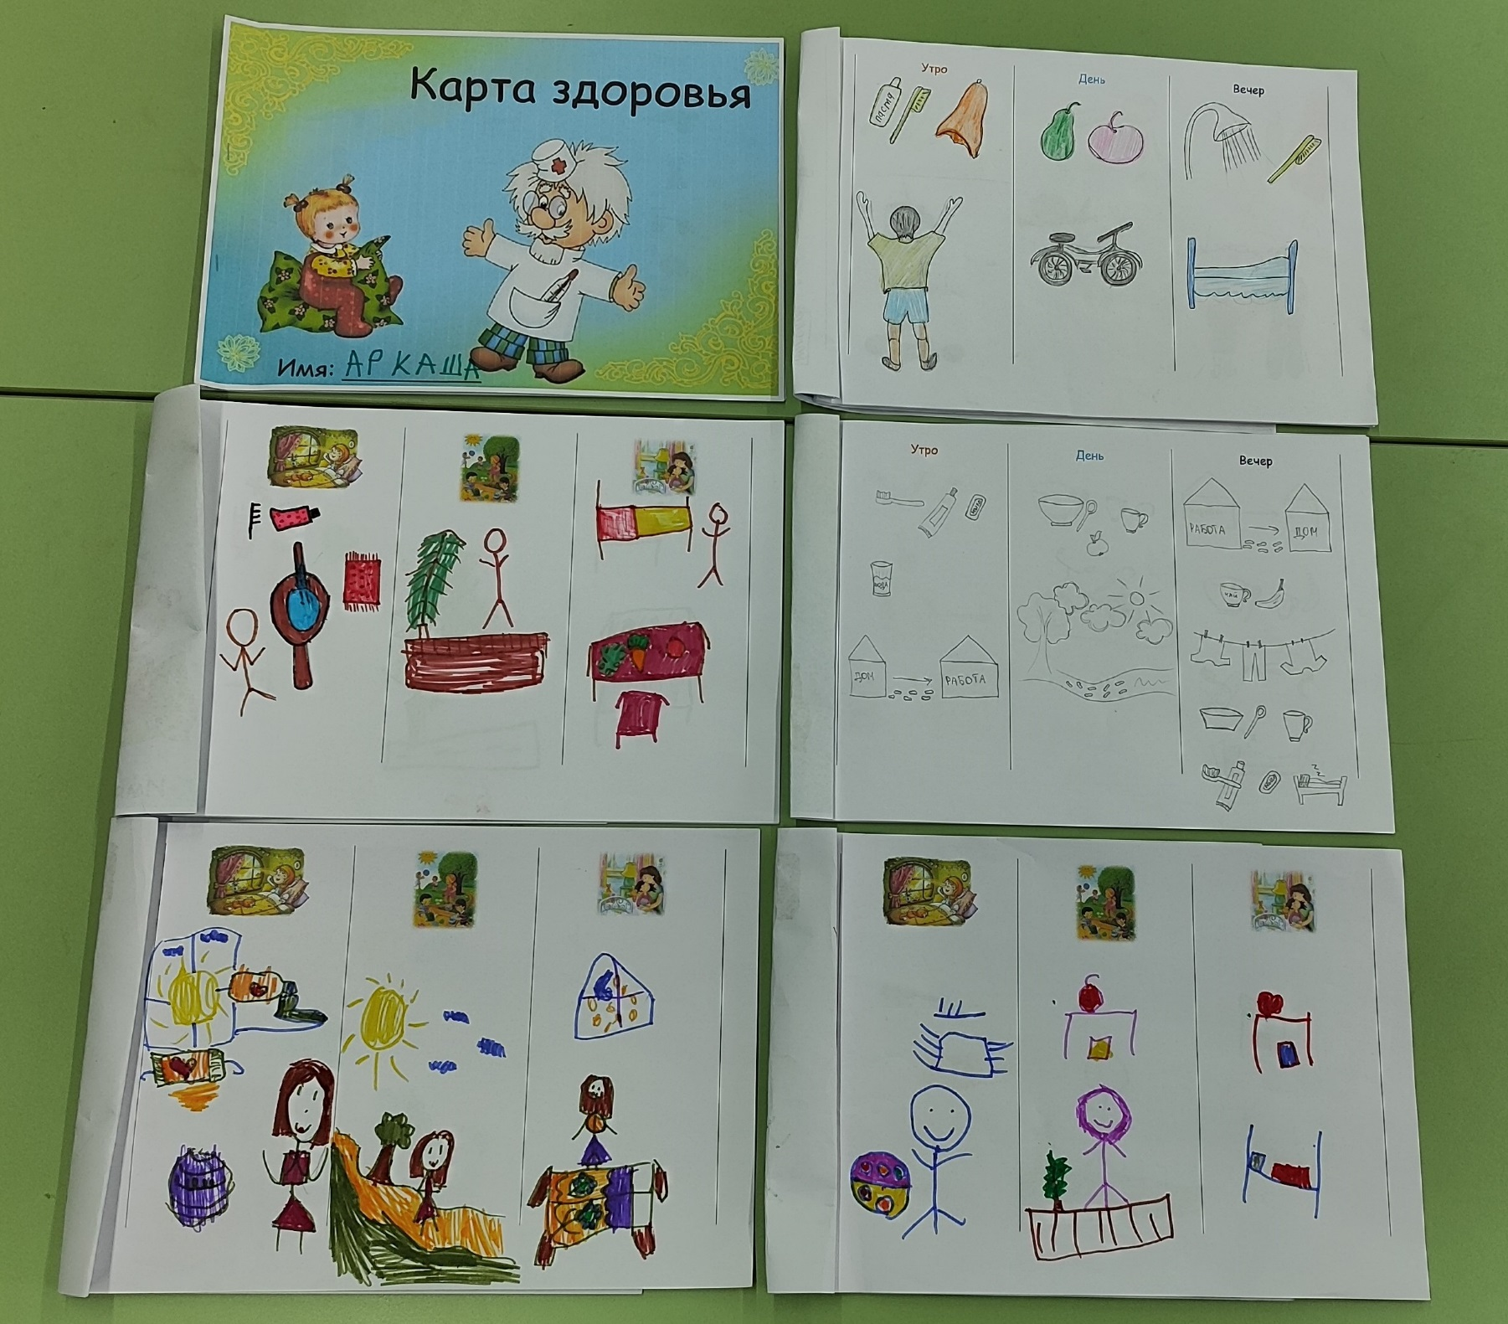
Карты здоровья, в которых дети и родители на протяжении недели заполняли данные здорового образа жизни прошедшего дня (утро, день и вечер) в виде рисунков

Slide 3
Цели и задачи работы клуба «Здоровье»:
сохранение и укрепление здоровья детей и их родителей;
формирование у воспитанников, родителей, педагогов ответственности в деле сохранения и укрепления собственного здоровья;
пробуждение интереса к организации жизнедеятельности детей в ДОУ;
активизация участия родителей в различных мероприятиях;
формирование знания родителей, позволяющие воспитывать у детей сознательное отношение к здоровому образу жизни;
повышение роли семьи в физическом воспитании развитии детей.

Slide 4
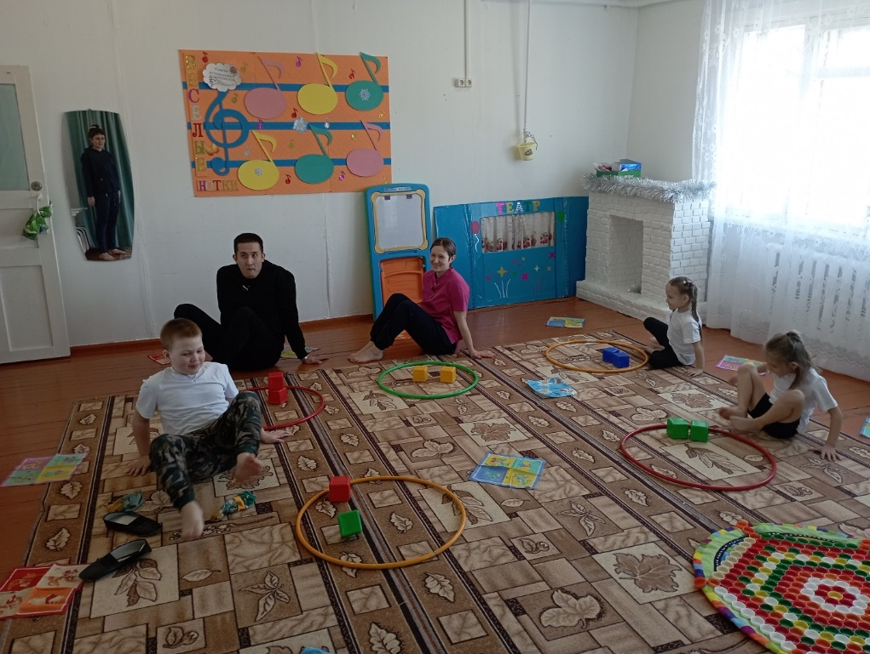
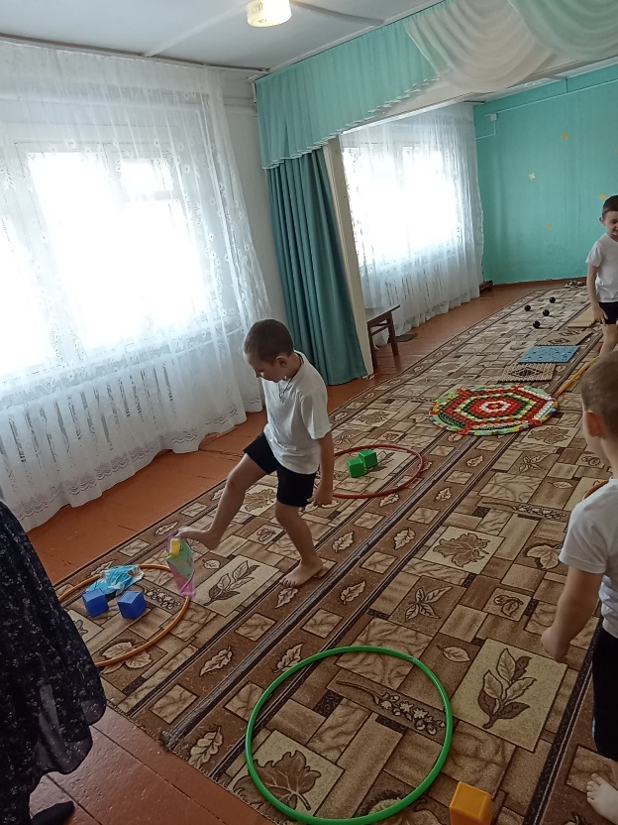
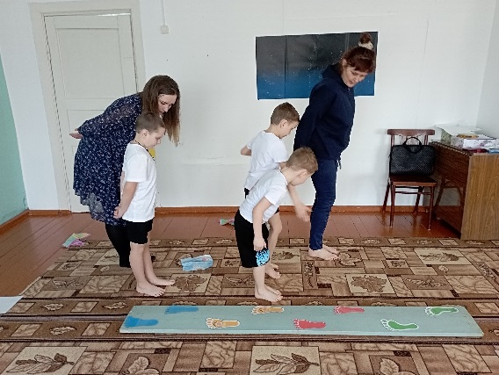
1. «Босоножка»: оздоровительные упражнения по профилактике плоскостопия

Slide 5
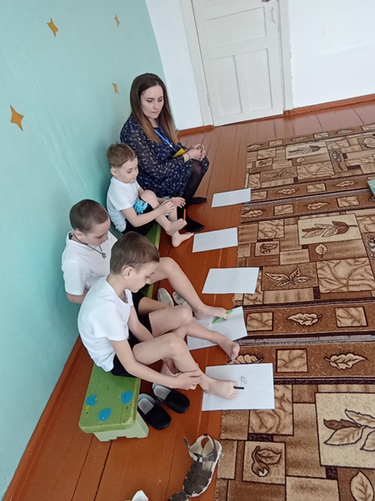
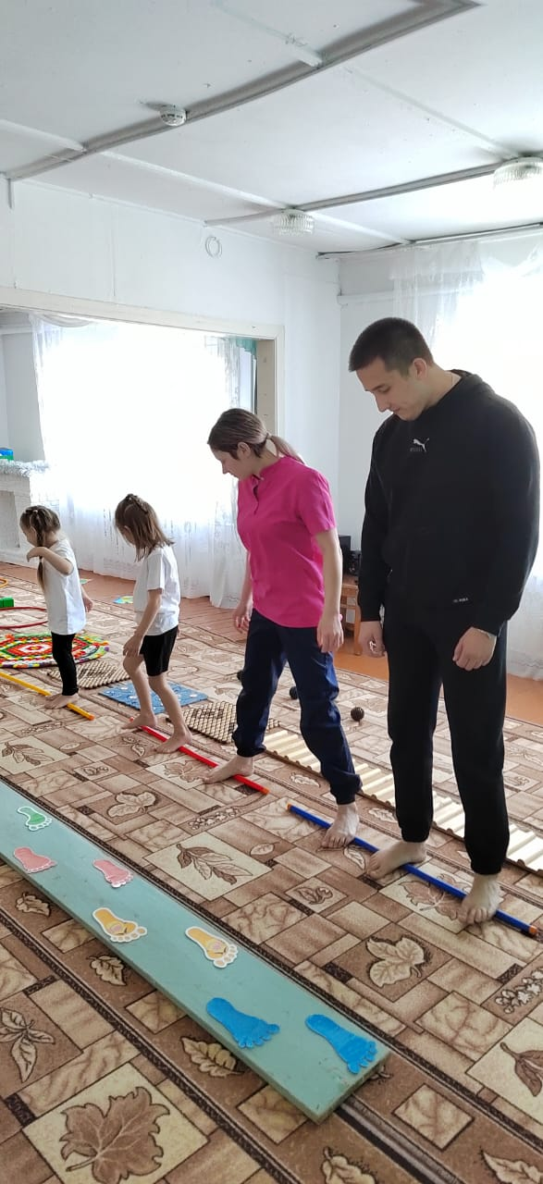
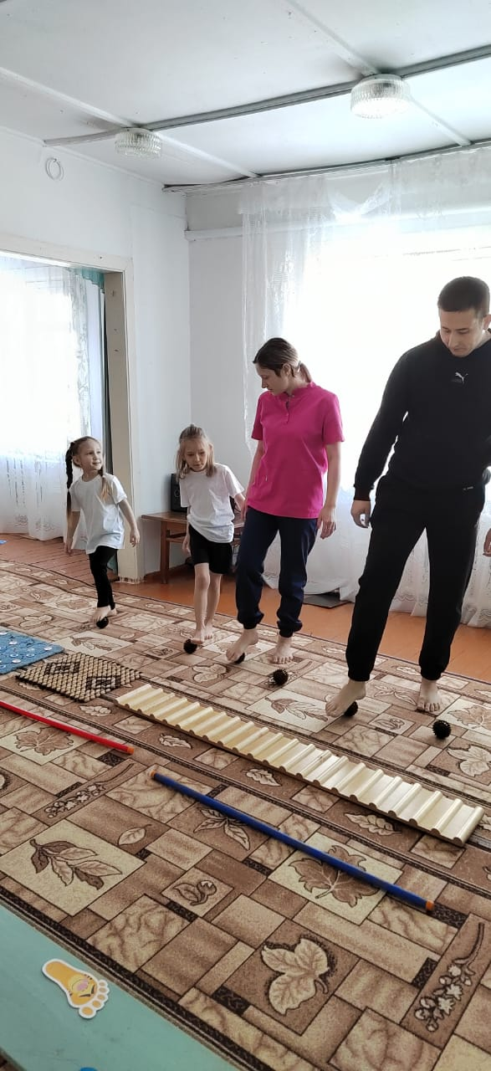

Slide 6
2. «Гимнастика для глаз»

Slide 7
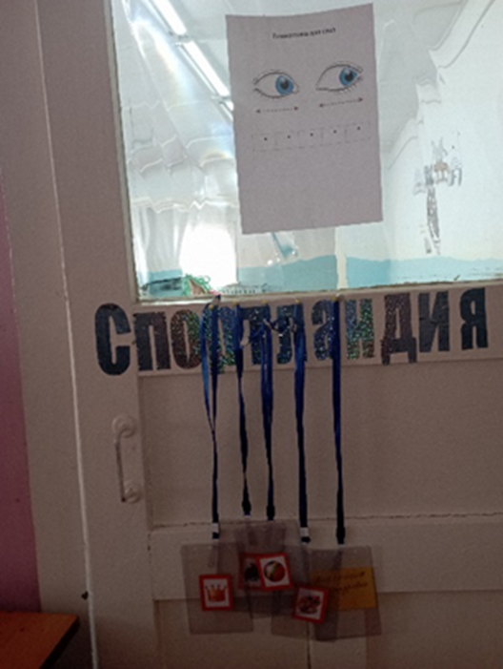
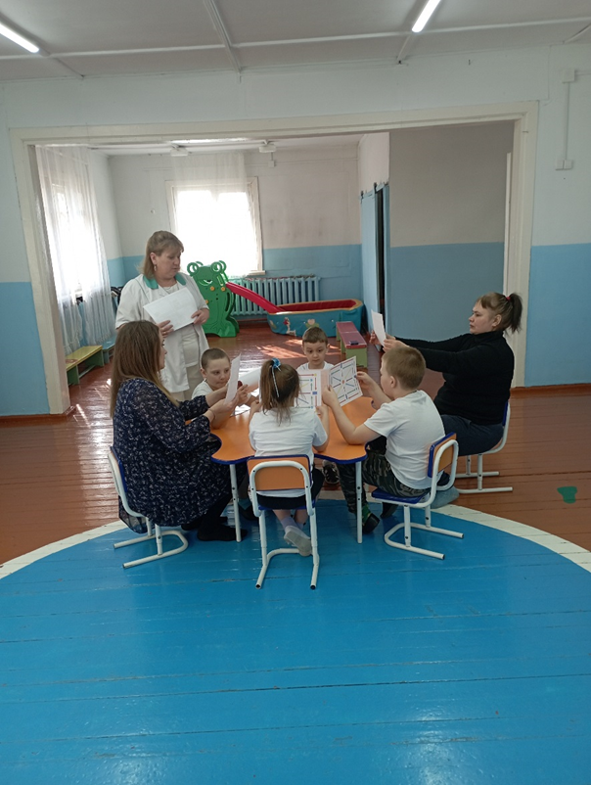

Slide 8
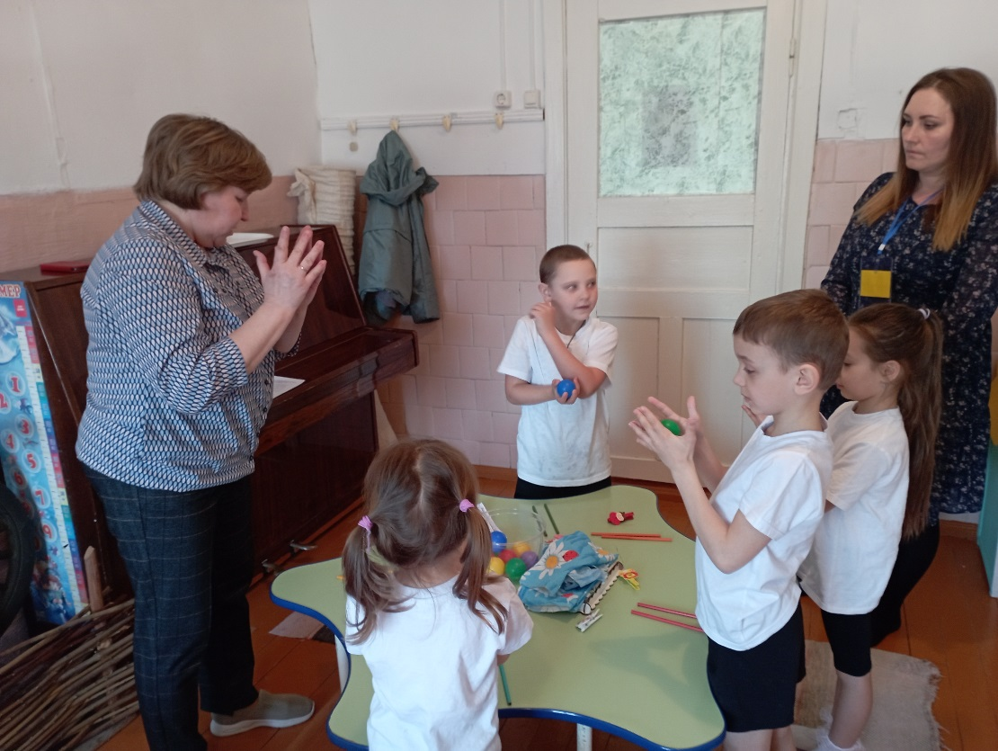
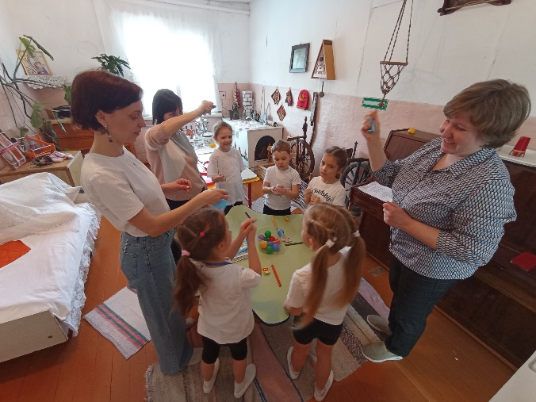
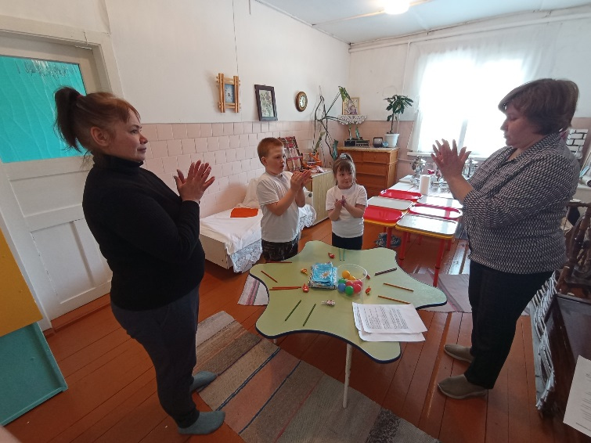
3. «Пальчиковая гимнастика»

Slide 9
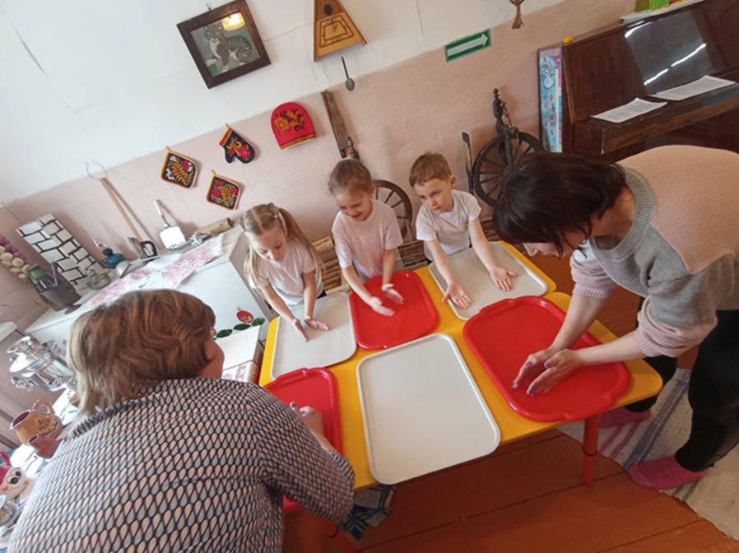

Slide 10
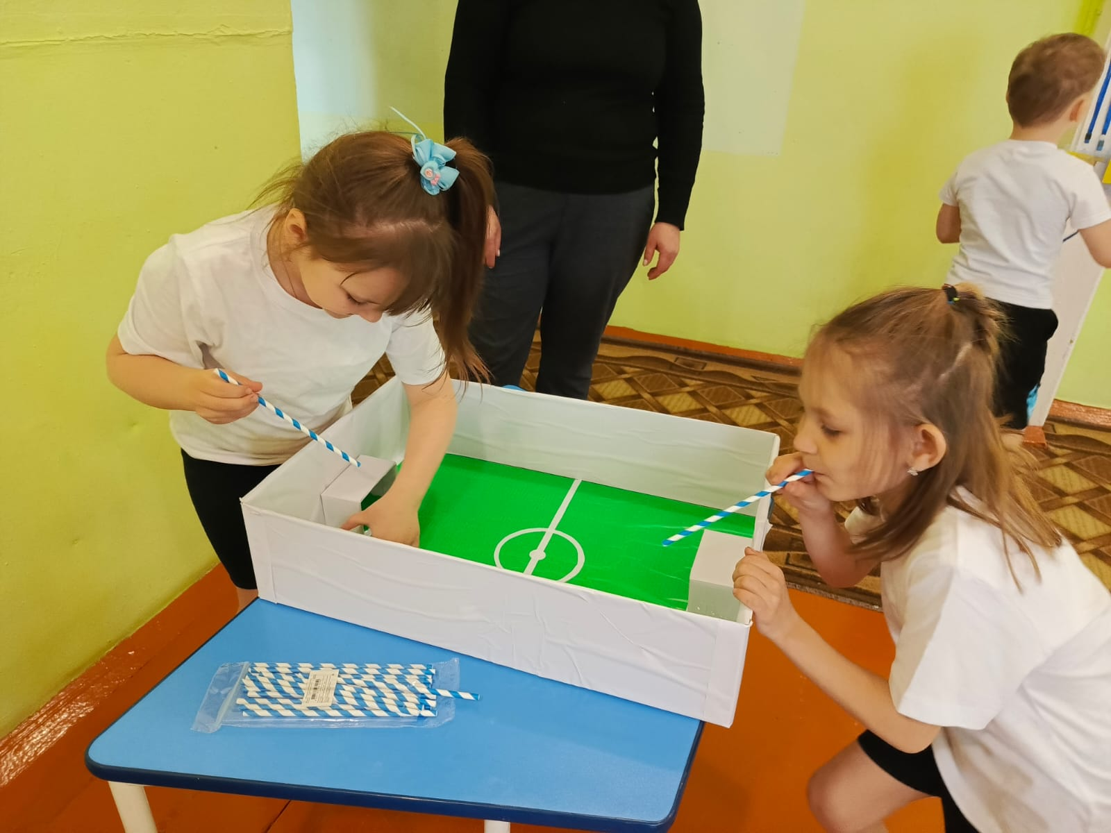
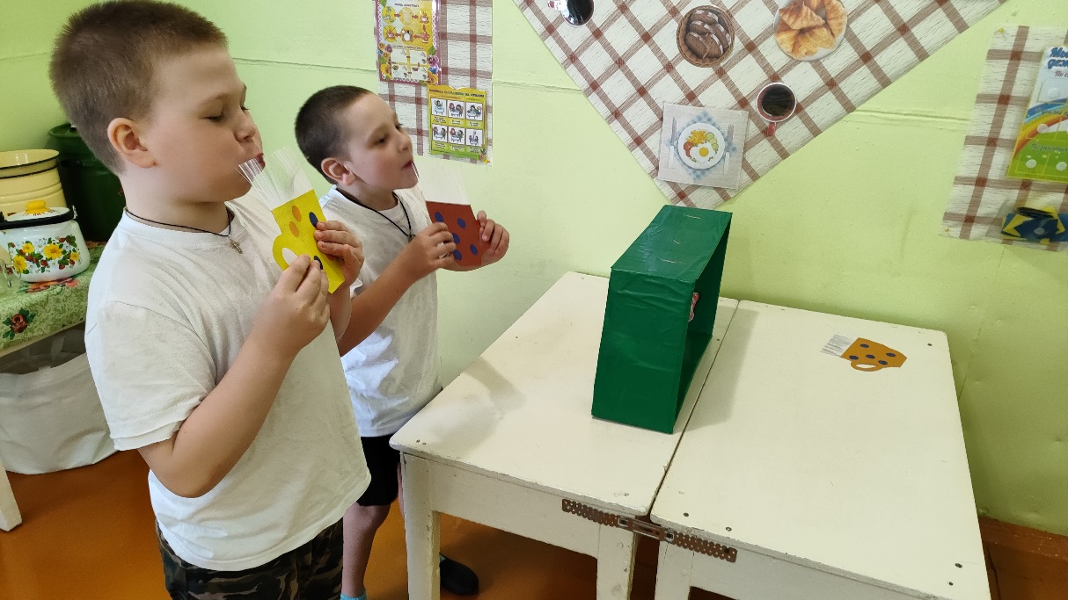
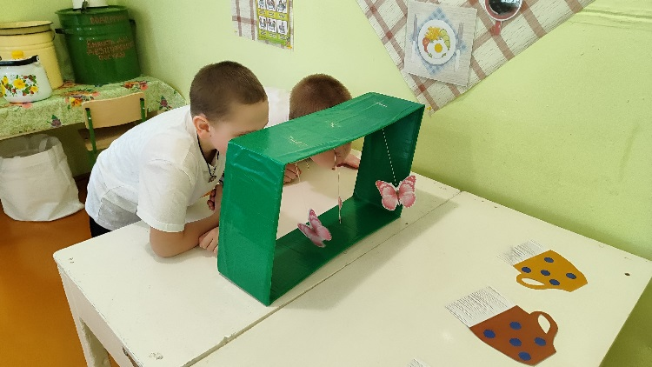
4. Игры на развитие речевого дыхания

Slide 11
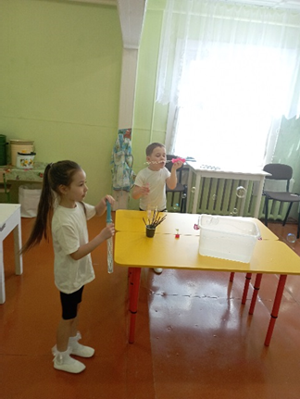
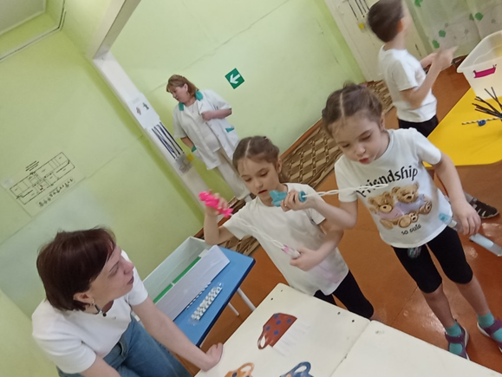
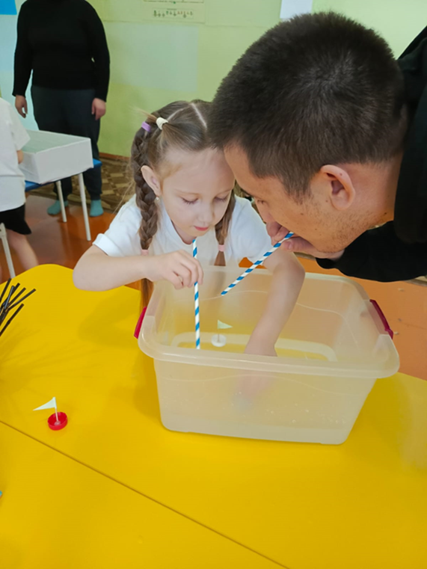

Slide 12
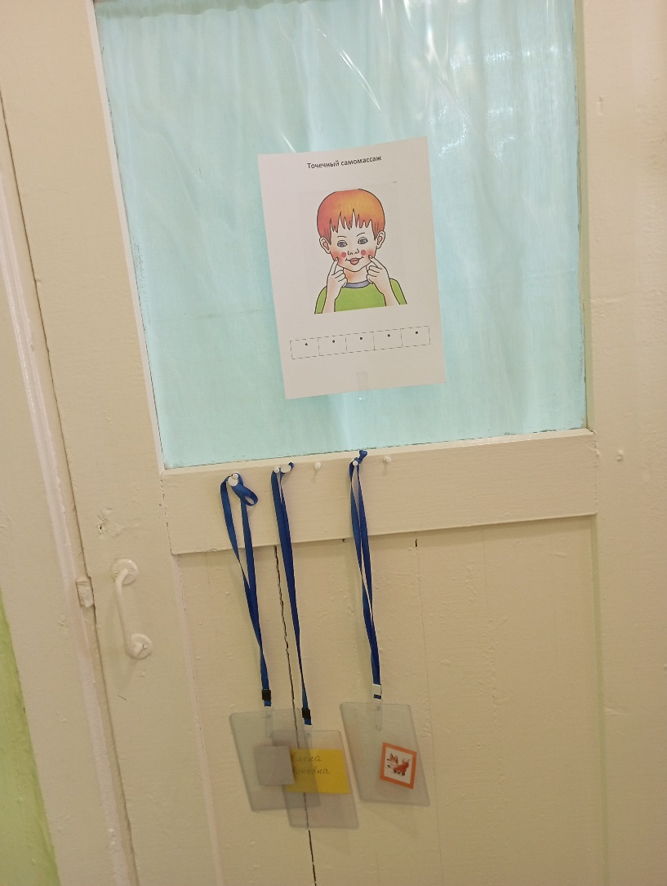
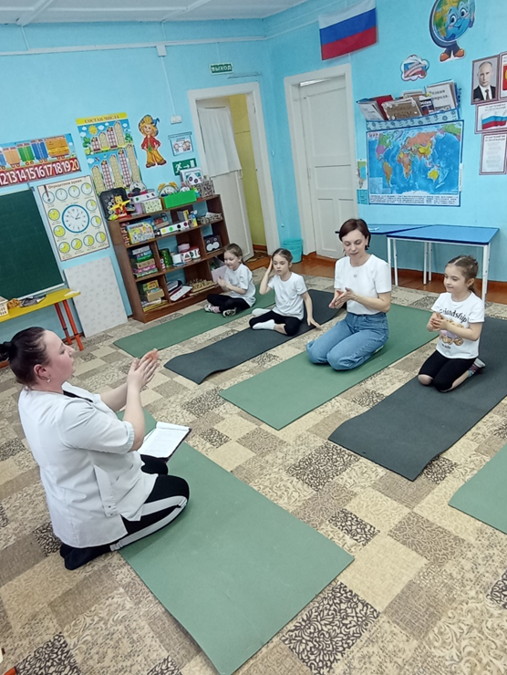
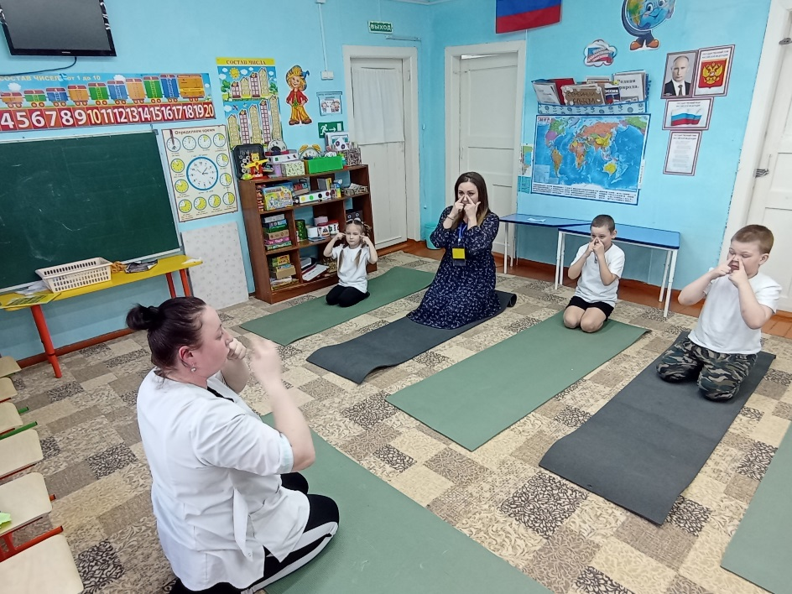
5. Точечный самомассаж

Slide 13
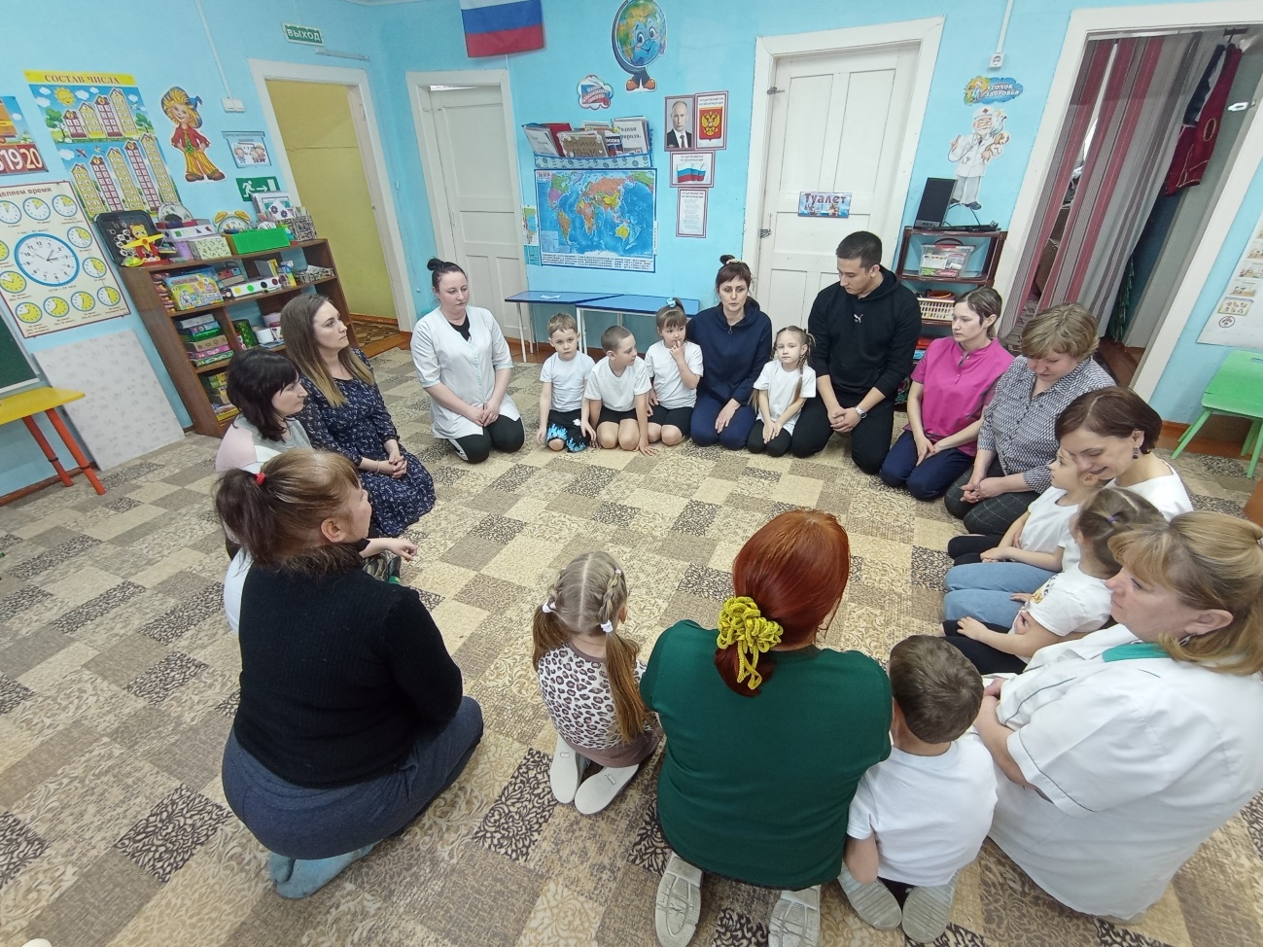
«Рефлексивный круг»

